Slide 1
L’educazione delle persone con disabilità visiva: cenni storici
Prof.ssa Paola Aiello
Notes:
Il concetto di sviluppo ha carattere universale, prevede sempre le medesime tappe evolutive disposte secondo un ordine prefissato – per cui il confronto viene fatto con i normodotati….nonostante ci sia una variabilità individuale che induce a riflettere sui vari meccanismi di compensazione

Slide 2
I motivi dell’esclusione
«per i disabili della vista l’esclusione dal consorzio umano e sociale è stata più duratura di quella degli altri disabili sensoriali in quanto i ciechi, contrariamente ai disabili dell’udito, pur potendo fin dall’antichità comunicare con gli altri uomini, erano però esclusi dal circuito economico e sociale non essendo in grado di dare fattivamente una mano nei lavori, in quelli campestri soprattutto, erano emarginati economicamente e socialmente e perciò considerate persone non autosufficienti e non in grado di rapportarsi con gli altri»
Zappaterra, 2003
Notes:
Per comprendere le ragioni per cui i bambini riescono a svilupparlo con tante difficoltà è importante conoscere le modalità di sviluppo della facoltà del linguaggio

Slide 3
I motivi dell’esclusione
Quello dei ciechi, pertanto, è stato un destino contrassegnato per molto tempo dall’emarginazione e dal rifiuto; solo nell’età moderna il cieco diviene destinatario di opere filantropiche volte al suo “recupero” e, ma solo più tardi, anche alla sua “educazione”.
Zappaterra, 2003
Notes:
Per comprendere le ragioni per cui i bambini riescono a svilupparlo con tante difficoltà è importante conoscere le modalità di sviluppo della facoltà del linguaggio

Slide 4
La disabilità visiva come condanna divina
Per lungo tempo la cecità è stata considerata una “condanna divina”. Da ciò, come immediata conseguenza, ne è derivata un’emarginazione che gradatamente ha spinto il cieco ad una vita errabonda e solitaria nella quale l’unica forma di sostentamento è legata all’esercizio di mestieri precari mal tollerati dalla società.
Ceppi, 1992
Notes:
Per comprendere le ragioni per cui i bambini riescono a svilupparlo con tante difficoltà è importante conoscere le modalità di sviluppo della facoltà del linguaggio

Slide 5
La disabilità visiva come condanna divina
Sul cieco
«[...] grava la pesante taccia del colpevole, punito dal fato o dall’ira degli dei; oppure in modo non meno deleterio per la sua considerazione sul piano umano e sociale, viene considerato un indiziato dagli dei e dal fato per la profezia e la divinazione del futuro. In entrambi i casi la sua sorte è chiaramente posta al di fuori della normale vita sociale, ai margini stessi della vita. Il cieco scacciato e temuto non [acquista] alcuna dimensione umana»
Ceppi, 1992
Ceppi, 1992
Notes:
Per comprendere le ragioni per cui i bambini riescono a svilupparlo con tante difficoltà è importante conoscere le modalità di sviluppo della facoltà del linguaggio

Slide 6
Valentin Haüy
Da un punto di vista strettamente pedagogico il problema è stato affrontato per la prima volta dal filantropo francese Valentin Haüy (1745-1822), seguace delle dottrine illuministe ed elaboratore di una didattica per i non vedenti; egli fu il primo a mettere in rilievo gli aspetti vicarianti del tatto rispetto alla vista, realizzando anche un’esperienza “pilota” di educazione
Notes:
Per comprendere le ragioni per cui i bambini riescono a svilupparlo con tante difficoltà è importante conoscere le modalità di sviluppo della facoltà del linguaggio

Slide 7
Valentin Haüy
Egli fonda a Parigi nel 1784 il primo istituto per ciechi che non aveva solo uno scopo assistenziale ma che conteneva in nuce una prima forma di istruzione attraverso gli insegnamenti della lettura, scrittura, musica accompagnati da attività finalizzate ad un avviamento al lavoro
Notes:
Per comprendere le ragioni per cui i bambini riescono a svilupparlo con tante difficoltà è importante conoscere le modalità di sviluppo della facoltà del linguaggio

Slide 8
Valentin Haüy: il metodo di scrittura
In tale istituzione veniva utilizzato un sistema di scrittura e di lettura basato sulle potenzialità del tatto che si avvaleva di particolari strategie e specifici sussidi didattici; nella scuola, infatti, si utilizzavano lettere dell’alfabeto in rilievo, in metallo o impresse su carta spessa, grazie alle quali era possibile stampare numerosi libri e partiture musicali i quali però, per via delle dimensioni e del peso, non erano di facile utilizzazione.
Notes:
Per comprendere le ragioni per cui i bambini riescono a svilupparlo con tante difficoltà è importante conoscere le modalità di sviluppo della facoltà del linguaggio

Slide 9
Valentin Haüy: il metodo di scrittura
Malgrado questi limiti e non poche difficoltà, la scuola e le innovazioni di Haüy rappresentano, senza alcun dubbio, l’avvio della moderna tiflologia.
Tiflologia
Scienza che studia i problemi annessi al deficit visivo
Tiflodidattica
Ramo della didattica speciale che si occupa di metodologie strategie didattiche che favoriscano il processo di apprendimento
Notes:
Per comprendere le ragioni per cui i bambini riescono a svilupparlo con tante difficoltà è importante conoscere le modalità di sviluppo della facoltà del linguaggio

Slide 10
Il sistema Braille
Il sistema pedagogico di lettura e di scrittura elaborato da Haüy è ripreso e perfezionato da Luis Braille il quale utilizzerà 63 combinazioni di segni (puntini in rilievo) che permettono di riprodurre le lettere dell’alfabeto, le vocali accentate, le cifre, i segni matematici ed anche le parti musicali.
Notes:
Per comprendere le ragioni per cui i bambini riescono a svilupparlo con tante difficoltà è importante conoscere le modalità di sviluppo della facoltà del linguaggio

Slide 11
Il sistema Braille
Questo metodo si rifà all’esperienza condotta dall’ex capitano di artiglieria Charles Barbier de la Serre che, appassionato di sistemi di scrittura segreti, mette a punto, intorno al 1821, un sistema di segni grafici a punti utile per inviare messaggi in zone di guerra e cioè una sorta di sistema segnografico.
Notes:
Per comprendere le ragioni per cui i bambini riescono a svilupparlo con tante difficoltà è importante conoscere le modalità di sviluppo della facoltà del linguaggio

Slide 12
Il sistema Braille
Braille comprende che utilizzando il sistema di punti, il cieco può sfruttare il tatto come senso vicariante della vista.
È il Congresso di Berlino del 1879 a decretare il definitivo successo del metodo Braille, esteso via via anche alle lingue europee ed extra europee. Il metodo elaborato da Braille, pertanto, rappresenta per i minorati della vista il simbolo della loro indipendenza dall’asservimento in cui la cecità li aveva fino a quel momento confinati.
Notes:
Per comprendere le ragioni per cui i bambini riescono a svilupparlo con tante difficoltà è importante conoscere le modalità di sviluppo della facoltà del linguaggio

Slide 13
Gli istituti europei
Dall’esperienza di Haüy traggono origine gli istituti per i ciechi di
Edimburgo 1792
Bristol 1793
Londra 1799
Amsterdam e Vienna 1808
Berlino 1860
Notes:
Per comprendere le ragioni per cui i bambini riescono a svilupparlo con tante difficoltà è importante conoscere le modalità di sviluppo della facoltà del linguaggio

Slide 14
Il panorama italiano
Anche in Italia, nella prima metà del secolo XIX, molti filantropi illuminati si impegnano perché gli interventi nei confronti dei ciechi non si limitassero al solo aspetto assistenziale estendendo le loro vedute anche all’aspetto educativo.
Interessanti esperienze si segnalano a Napoli, dove nel 1818 viene inaugurato un Ospizio per i ciechi, a Padova (1838) ed a Milano (1840).

Slide 15
La pedagogia per le minorazioni visive
A cavallo tra Ottocento e Novecento la pedagogia della minorazione visiva trae notevole impulso dalle opere di autori come Pierre Villey in Francia ed Augusto Romagnoli in Italia i quali possono essere considerati gli iniziatori della tiflopedagogia ossia di quella scienza che studia le condizioni e le problematiche delle persone con disabilità visiva, allo scopo di indicare soluzioni per attuare la loro piena integrazione sociale e culturale.

Slide 16
Pierre Villey
La sua concezione della psicologia dei ciechi è di norma considerata una “pietra miliare” della tiflologia.
Villey era convinto che i ciechi a causa della loro disabilità sensoriale non fossero menomati nell’intelligenza poiché la vista, benché importante, può essere sostituita da altri sensi come il tatto.

Slide 17
Augusto Romagnoli
Con la pubblicazione del libro Ragazzi Ciechi (1924) realizza una sintesi efficacissima di teorizzazione pedagogica ed elabora una serie di indicazioni che ancora oggi assumono nella progettualità didattica grande importanza.

Slide 18
Augusto Romagnoli
Egli considera la persona cieca come dotata di potenziale umano, psichico e cognitivo non inferiore a quello dei vedenti. Sottolinea, inoltre, la necessità di un’educazione precoce che tenga conto della “totalità” della persona anche quando si realizza un intervento didattico specifico e rimarca, nella sua concettualizzazione, l’importanza del gioco, del lavoro educativo, dell’educazione motoria e dell’orientamento, dell’educazione sensoriale, dell’educazione musicale,.

Slide 19
La pedagogia sistematica
Ai due autori – Villey e Romagnoli - è da attribuire il merito di essere stati in grado di elaborare una riflessione pedagogica “sistematica” capace di costituire un punto di riferimento ineludibile per chiunque desiderasse accostarsi ai problemi dell’educazione dei minorati della vista. Essi affermarono con forza l’educabilità dei non vedenti ipotizzando anche quella che possiamo definire una “criteriologia didattica” volta allo sviluppo integrale della personalità.

Slide 20
La pedagogia sistematica
Il minorato visivo, infatti, ha un potenziale inespresso al quale l’educatore deve sempre prestare la massima attenzione nella consapevolezza che la comprensione dei limiti e delle risorse può pienamente essere colta considerando ciascuna persona all’interno di “nessi” e di “intrecci” con le figure significative di riferimento, i contesti e gli ambiti. L’educatore deve essere in grado di riconoscere, infatti, l’identità personale prendendo in considerazione la specificità e l’originalità di ciascuno pur all’interno di categorie.

Slide 21
Lo sviluppo dei bambini non vedenti
Prof.ssa Paola Aiello
Notes:
Il concetto di sviluppo ha carattere universale, prevede sempre le medesime tappe evolutive disposte secondo un ordine prefissato – per cui il confronto viene fatto con i normodotati….nonostante ci sia una variabilità individuale che induce a riflettere sui vari meccanismi di compensazione

Slide 22
Il ruolo dell’ambiente nello sviluppo
Ambiente distale
Ambiente prossimale
Sistemi culturali, sociali ed economici
Famiglia, scuola, gruppo dei pari
INCORAGGIA L’INTERVENTO EDUCATIVO

Slide 23
Lo sviluppo linguistico e della comunicazione nei bambini non-vedenti
I bambini non vedenti possono manifestare percorsi di sviluppo atipici che a loro volta possono dare origine a deficit e veri e propri ritardi evolutivi
Importanza di un intervento educativo precoce
Notes:
Per comprendere le ragioni per cui i bambini riescono a svilupparlo con tante difficoltà è importante conoscere le modalità di sviluppo della facoltà del linguaggio

Slide 24
Disabilità visiva e linguaggio
Le parole sono simboli attraverso i quali viene rievocata l’immagine mentale a cui la parola fa riferimento.
Prima che il bambino possa utilizzarlo deve costruirsi una rappresentazione del mondo, degli oggetti per dare loro un nome.
In questo compito difficile egli deve affidarsi alle parole e alle spiegazioni di chi vede, per avere conferma o disconferma della sue percezioni.

Slide 25
Il linguaggio come strumento compensativo
Consente di ottenere informazioni sulle cose e persone, sulle caratteristiche dell’ambiente…non esperibili attraverso il tatto

Slide 26
Limiti di un approccio imitativo
Gli adulti che supportano il percorso si sviluppo dei bambini non vedenti si avvalgono di forme comunicative linguistiche che esprimono conoscenze derivanti dall’esperienza visiva.

Slide 27
Le difficoltà percettive e le problematiche di coordinazione delle azioni che si associano alla condizione di cecità, rendono complesse quelle esperienze senso motorie che sono alla base dello sviluppo linguistico
Ritardi nello sviluppo del pensiero rappresentativo

Slide 28
Lo sviluppo linguistico e della comunicazione nei soggetti ciechi
Lo sviluppo dei bambini non vedenti

Slide 29
IL PROCESSO DI ACQUISIZIONE DEL LINGUAGGIO
FASE PREVERBALE
Scambio di informazioni visive, tattili e vocali
FASE VERBALE
Prevede comprensione e produzione
Notes:
Il prcesso di acquisizione si suddivide in due fasi

Slide 30
Periodo di sviluppo del linguaggio (Shaffer 1997)
Fasi di sviluppo
Periodo prelinguistico
Periodo olofrastico
Età
Primi 10 -13 mesi
2 ani - 2 anni e mezzo
Periodo telegrafico
Periodo prescolastico
Affinamento del linguaggio
1 anno - 2 anni
2 anni e mezzo -5 anni
Dai 5 anni
Notes:
Nonostante l’assenza di parole significative ritroviamo alcuni fenonomeni con scopi comunicativi.

Slide 31
Periodo prelinguistico (primi 10-13 mesi)
Precede la fase in cui i bambini pronunciano le prime parole significative
FALSO PIANTO
Verso i 3-4 mesi
Gemiti per attirare attenzione e sperimentare suoni
LALLAZIONE
Dai 4 ai 6 mesi
Combinazioni di vocali e consonanti che possono avere un suono simile alle parole ma che non sono usate in senso significativo
I VOCABOLI
Strutture che i bambini usano per rappresentare oggetti e eventi; possono essere approssimazioni di vere e proprie parole
(Pianto-suoni vocalici-suoni consonantici)

Slide 32
Periodo prelinguistico (primi 10-13 mesi)
Precede la fase in cui i bambini pronuncian
le prime parole significative
I gesti fra i 9 e i 13 mesi
Indicare
Dare
Mostrare
Primi gesti referenziali o simbolici (ciao, no)
Il bambino li utilizza per riferirsi ad oggetti o eventi esterni con lo sguardo rivolto al partner

Slide 33
PERIODO OLOFRASTICO (1 anno -2 anni)
I bambini producono singole parole, ciascuna delle quali rappresenta da sola un intero discorso definita olofrase
(Bibi: ci sono dei bimbi)
IPERESTENSIONI E IPOESTENSIONI
Non è ancora sviluppata la competenza semantica per cui si presentano errori nell’uso delle parole come tendenza ad usare parole specifiche per una categoria ampia, o termini generali per riferirsi a categorie ristrette

Slide 34
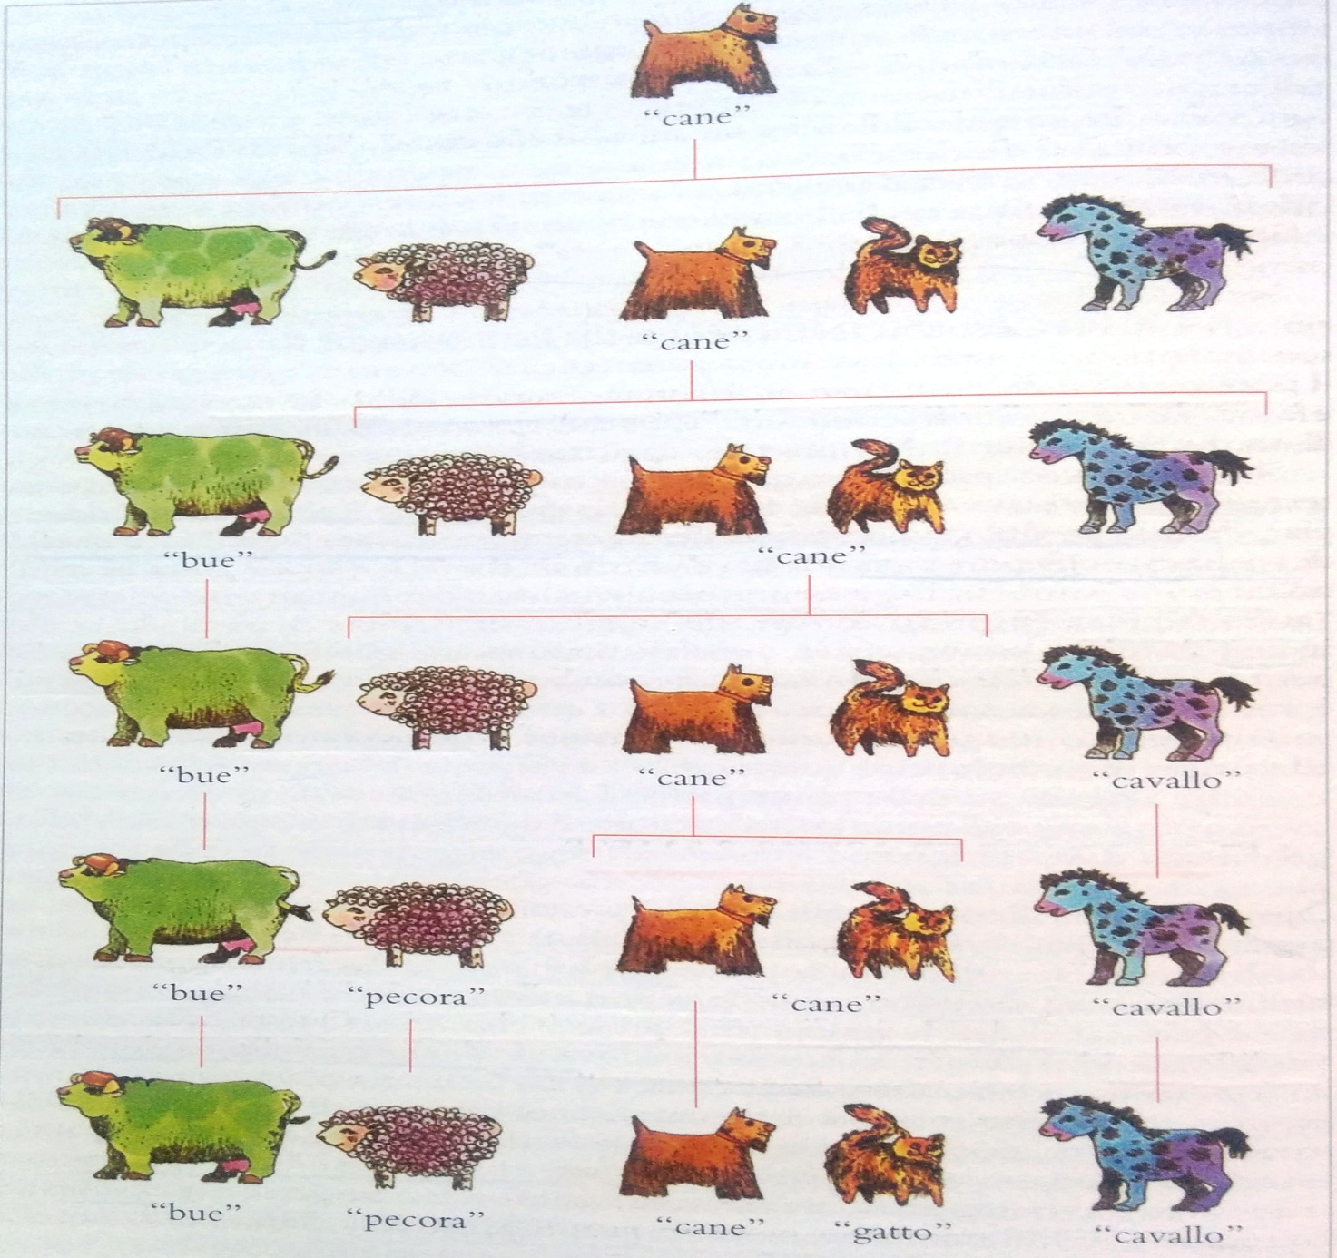
Ada Fonzi (2001), Manuale di psicologia dello sviluppo, Firenze: Giunti Editore
Notes:
I bambini non vedenti incontrano difficoltà nel riconoscere somiglianze all’interno di una medesima categoria e quindi tendono ad utilizzare una maggiore quantità di nomi specifici.

Slide 35
PERIODO TELEGRAFICO (2 anni - 2 anni e mezzo)
I bambini producono frasi primitive formate solamente da parole dotate di contenuto, nelle quali sono assenti le parti meno significative dello scambio comunicativo, come ad es. articoli, pronomi, preposizioni… (dove palla?)
Perché si usano le frasi? Avvio di una competenza pragmatica
SCOPO PROTOIMPERATIVO
Pe indicare all’adulto desidera da lui una certa azione
(ad es. che gli porga la palla)
SCOPO DICHIARATIVO
Per invitare l’adulto a condividere la propria visione del mondo e suscitare il suo interesse
(ad es. ad invitare la mamma a guardare la palla)

Slide 36
PERIODO PRESCOLARE (2 anni e mezzo - 5 anni)
Aumenta la lunghezza delle frasi, il bambino inizia a produrre parole complesse, grazie all’acquisizione dei morfemi grammaticali.
AFFINAMENTO DEL LINGUAGGIO (dai 5 anni)
I bambini acquisiscono una competenza pragmatica e sviluppano la consapevolezza metalinguistica.
dalle frasi al discorso

Slide 37
FASE VERBALE
Linguaggio percettivo
(comprensione)
Linguaggio espressivo
(produzione)
COMPETENZE
FONOLOGICA (Fonetica): conoscenza dei fonemi utilizzati per produrre il linguaggio
SEMANTICA (lessicale): comprensione del significato delle praole e delle frasi
SINTATTICA: conoscenza delle regole su come vengono combinate le parole per produrre frasi
PRAGMATICA: conoscenza dei principi che indicano come indirizzare il linguaggio nelle varie situazioni

Slide 38
Importanza della competenza linguistica: segnali gestuali e vocali

Slide 39
COMPETENZA FONOLOGICA/FONETICA NEI SOGGETTI CIECHI
Migliori prestazioni nei compiti di fluenza e di riconoscimento dei termini pronunciati in maniera scorretta.
Lievi ritardi nell’acquisizioni dei suoni con una chiara articolazione visiva, che con l’avanzare degli anni vengono colmati.

Slide 40
COMPETENZA SEMANTICA E LESSICALE NEI SOGGETTI CIECHI
Per l’utilizzo delle prime parole hanno bisogno di un tempo per consolidare la generalizzazione dei significati anche a contesti e referenti differenti
Difficoltà nell’utilizzo delle proposizioni spaziali (sopra-sotto) e dei pronomi personali (problemi di rappresentazione cognitiva di se stessi come diversi da altre persone)
Scarso riferimento alle azioni altrui e assenza di termini creativi e inusuali (linguaggio egocentrico e stereotipato)
Maggiore utilizzo di categorie di nomi specifici (distinzioni tra penna, biro, matita…)

Slide 41
LA FORMAZIONE DEI CONCETTI
I concetti sono strumenti cognitivi indispensabili per potersi destreggiare nell’enorme mole di dati che ci provengono dal mondo esterno, in quanto ci permettono di dare un ordine alle nostre esperienze e di organizzare i singoli elementi della realtà in categorie.
CLASSIFICAZIONI
PERCETTIVE
(legate alla qualità visibile degli oggetti)
FUNZIONALI (legate all’uso che si può fare degli oggetti)

Slide 42
COMPETENZA SINTATTICA
Utilizzo di particolari strategie per estrapolare le regole sottostanti la costruzione della frase
COMPETENZA PRAGMATICA
Scarso utilizzo di espressioni relative all’offrire e al mostrare
Utilizzo del linguaggio sia per raccogliere informazioni sull’ambiente che per mantenere l’interazione comunicativa
Sono spesso assenti i termini spaziali e i gesti chiarificatori

Slide 43
Linguaggio imitativo, routine verbali e verbalismi
Il linguaggio imitativo, caratterizzato da routine verbali, rappresenta una modalità efficace per mantenere il contatto comunicativo con l’interlocutore (competenza pragmatica)
La mancanza della vista comporta una maggiore dipendenza dalle informazioni visive per cui diventa fondamentale prestare molta attenzione a ciò che sentono e quindi ripeterlo.
Le imitazioni possono essere una strategia per l’analisi delle unità linguistiche (competenza sintattica)

Slide 44
I VERBALISMI
Un fenomeno che interessa l’area del linguaggio è il verbalismo, determinato dall’impossibilità di associare in modo visivo un significante ad un significato.
Il verbalismo si manifesta
nel dare un nome alle cose;
nell’uso di parole denotanti concetti visivi;
nell’uso di parole denotanti concetti astratti.

Slide 45
Lo sviluppo social nei soggetti ciechi
Prof.ssa Paola Aiello

Slide 46
LO SVILUPPO SOCIALE
Acquisizione delle competenze e abilità sociali
Comportamenti verbali e non verbali con le quali le persone influenzano i comportamenti altrui nel contesto interpersonale, e in questo modo il proprio ambiente, ottenendo risultati desiderabili o rimovendo o evitando risultati indesiderabili nella sfera sociale.
Rinn e Markle (1979)

Slide 47
COMPONENTI DELLE ABILITA’ E DELLE COMPETENZE SOCIALI
COMUNICAZIONE
Ricezione ed emissione dei messaggi (porgere ascolto attivo, esprimere emozioni, rispettare il turno, incoraggiare, chiedere e dare aiuto
LEADERSHIP,
orientate verso un compito o instaurare un clima di gruppo
(chiedere e dare info, riassumere, stimolare nuove prospettive, incoraggiare, allentare le tensioni
GESTIONE DEI CONFLITTI
Discutere ciò che determina il conflitto, comprendere la prospettiva dell’altro, proporre soluzioni, trovare un accordo soddisfacente….

Slide 48
COMPONENTI DELLE ABILITA’ E DELLE COMPETENZE SOCIALI
SOLUZIONE DEI PROBLEMI
Definire il problema, inventare soluzioni aternative, coordinare le risposte disponibili nelle fasi di ricerca di una soluzione
DECISIONALI
Coordinare le risorse possibili, valutare l’alternativa migliore, pianificare la sua realizzazione, prevedere ostacoli)
Comoglio Cardoso,1996

Slide 49
TAPPE FONDAMENTALI
Età
infantile
Interazione madre - bambino
Regolazione biologica che permette schemi bifasici (alternanza)
Postura faccia a faccia (capacità percettiva)
Inclusione dell’oggetto (coordinazione oculo-manuale)
Età prescolare
Il bambino deve imparare a dialogare con gli altri ed entrando in contatto con altri microsistemi deve apprenderne le regole
Autoregolazione (favorita dalle routine)
Autonomia

Slide 50
TAPPE FONDAMENTALI
Età scolare (5-6 anni 11-12 anni)
Conoscenza degli altri e consapevolezza di sè
Role taking
Perspective taking
Età adolescenziale
Costruzione dell’identità
Individuazione e differenziazione

Slide 51
Le relazioni con i pari
Modello sociale – apprendono come comportarsi in una situazione sociale
Paragone sociale – uno strumento per valutare le proprie capacità ed attributi
Modeling
Rinforzo e feedback
I soggetti con disabilità non possiedono adeguate abilità sociali perché spesso i coetanei li respingono impedendo meccanismi di modeling

Slide 52
INTERAZIONE CON I PARI DEL SOGGETTO CIECO
I bambini non vedenti non possono sfruttare l’apprendimento per imitazione e osservazione e quindi non sono in grado di avvalersi dei coetanei come modelli
Hanno difficoltà nel comprendere e utilizzare le regole dello scambio comunicativo, come rispettare i turni di parole.
Il gioco è spesso ripetitivo e stereotipato; preferiscono il gioco solitario e si impegnano poco nel gioco simbolico
Preferiscono l’interazione con gli adulti (insegnanti) e ciò li esclude dalle dinamiche dei pari

Slide 53
INSEGNAMENTO DIRETTO DELLE ABILITA’ SOCIALI
Riduzione dei comportamenti oppositivi
Aumento dei livelli di feedback adeguati e significativi
Rinforzo e opportunità di interazione

Slide 54
IMPORTANZA DEL FEEDBACK
FEEDBACK
Fornisce informazioni all’individuo sul suo comportamento in modo contingente alla sua emissione
E quindi è necessario per valutare se un comportamento è funzionale e se utilizzarlo ancora in futuro
INTERNO (autorinforzamento)
ESTERNO (procurato dagli altri)
Per i bambini non vedenti aiuta a comprendere in che modo i loro comportamenti differiscono da quelli degli altri e come vengono giudicati

Slide 55
STRATEGIE DIDATTICHE
COOPERATIVE LEARNING
Autostima
Abilità sociali
Riduce la competitività
Interazioni positive
INTERDIPENDENZA POSITIVA
Gli obiettivi prestabiliti possono essere raggiunti solo se ciascun membro del gruppo offre il proprio contributo
Riduzione del tempo in giochi solitari, aumento dei comportamenti di inizio dell’interazione e di risposta adeguata alle sollecitazioni

